Slide 1

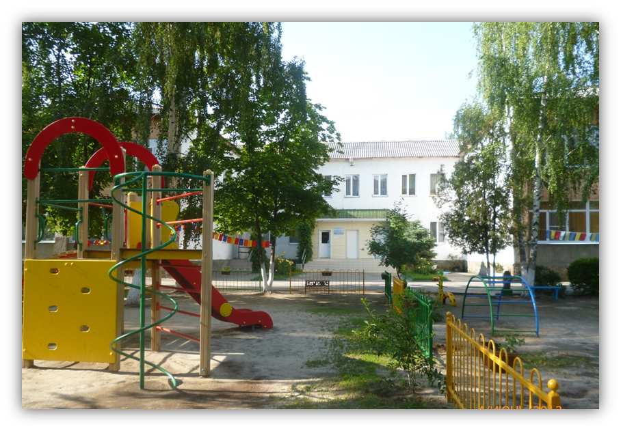

Управление образования города Батайска
Муниципальное бюджетное дошкольное образовательное учреждение детский сад № 7 (МБ ДОУ № 7)
Муниципальный этап регионального конкурса муниципальных дошкольных образовательных организаций «Детский сад на 5+»
г. Батайск 2026 год.

Slide 2

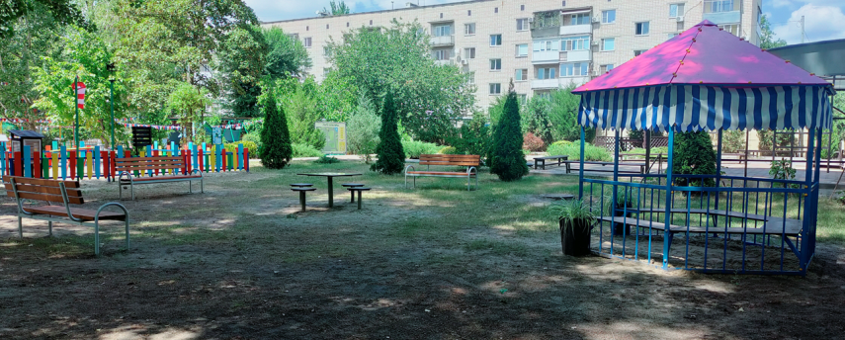
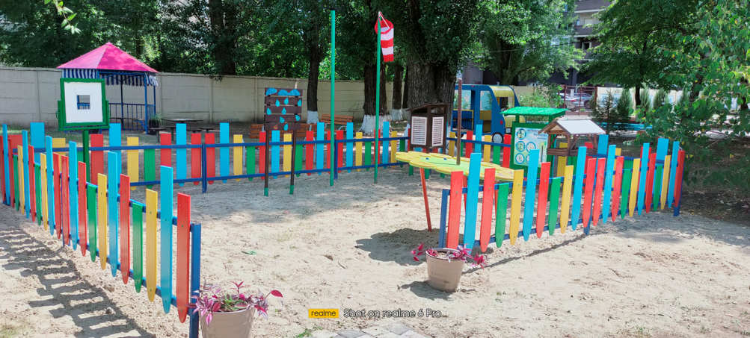
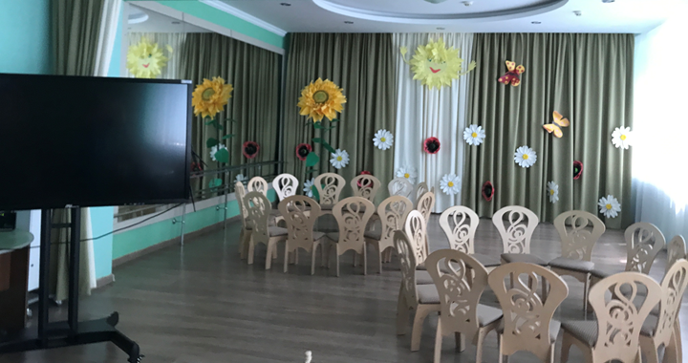
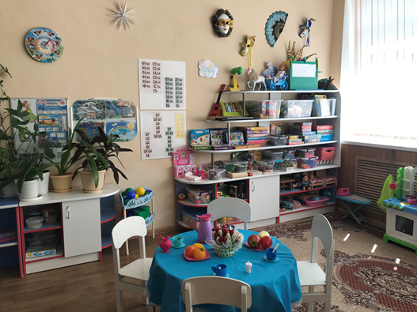
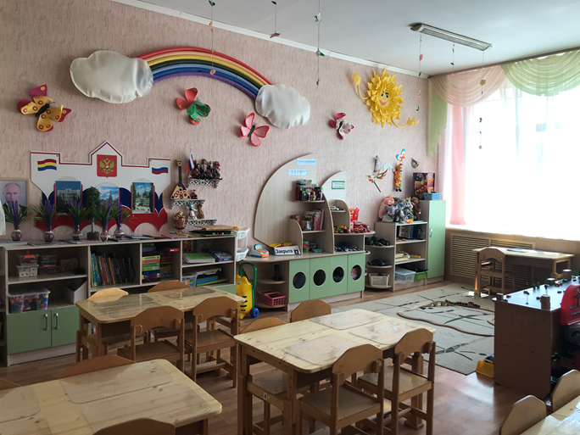
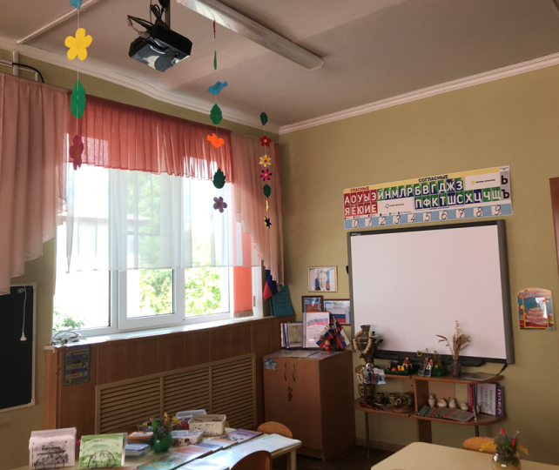
Направление
« Среда – третий педагог »
Прогулочная территория
Музыкальный зал
Метеостанция « Ветерок»
ППРС в групповых помещениях

Slide 3
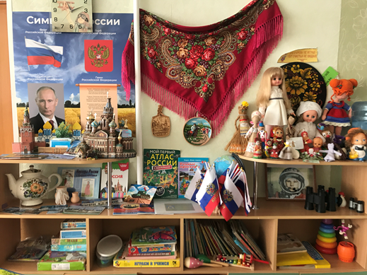
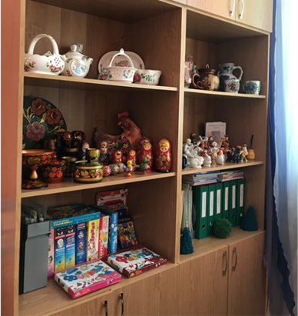
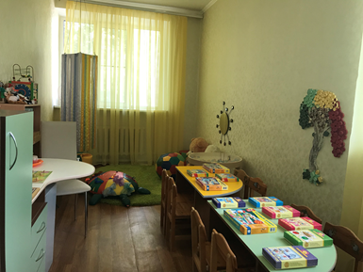
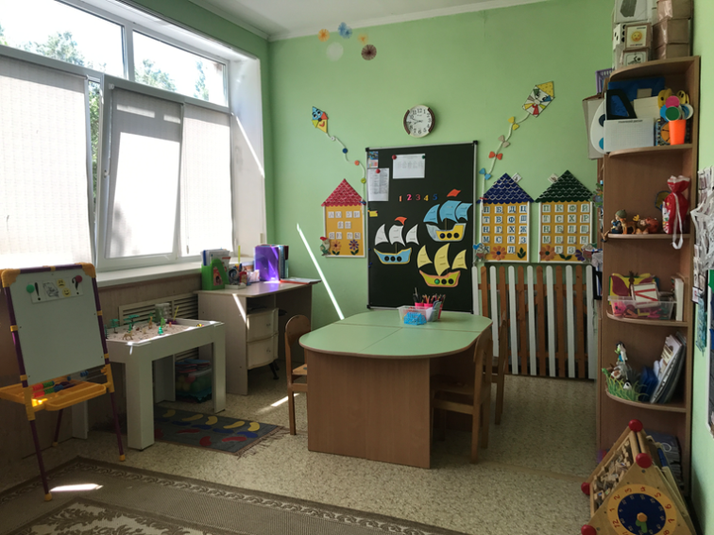

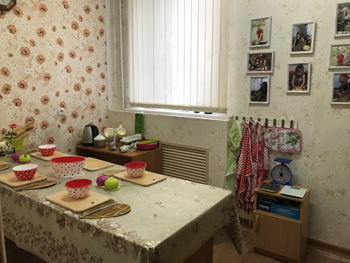
Направление
« Среда – третий педагог »
Патриотический центр
Кабинет психолога
Кабинет учителя- логопеда
Кулинарная мастерская

Slide 4
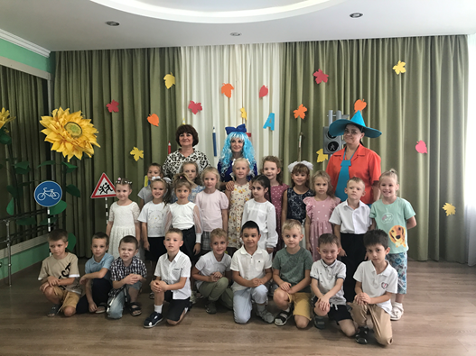
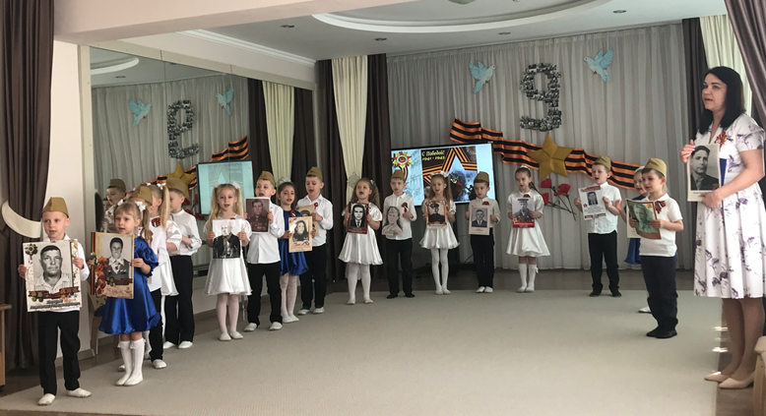
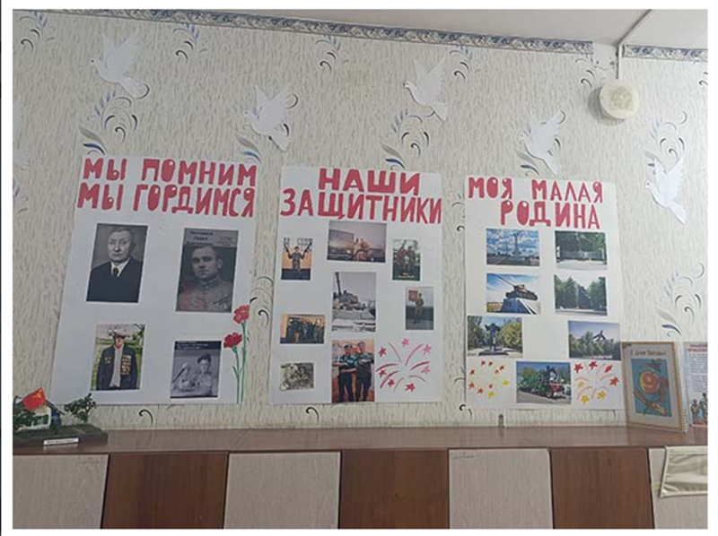
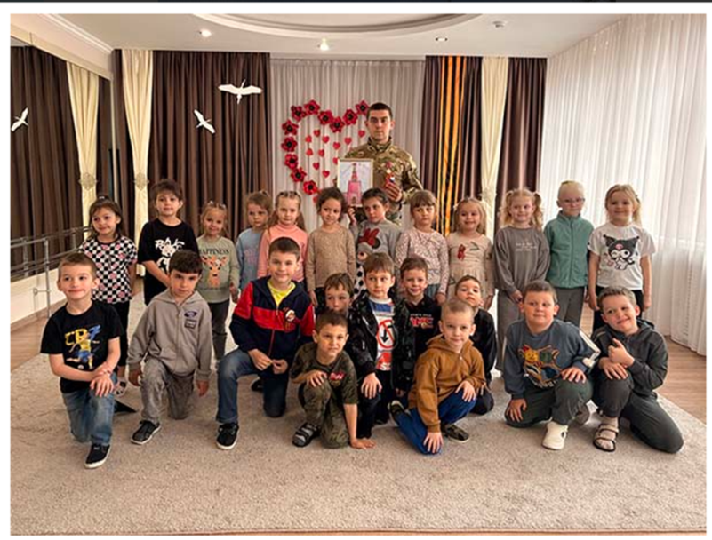
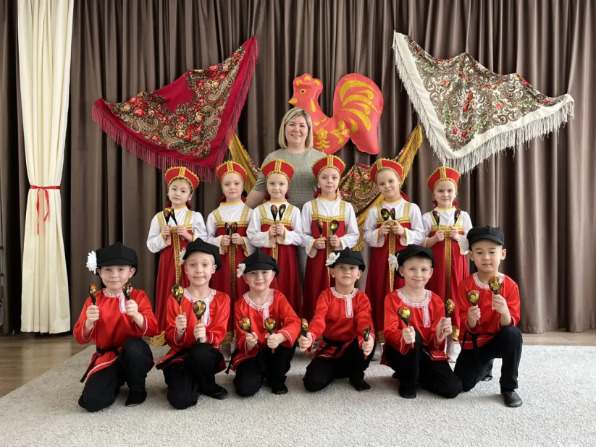
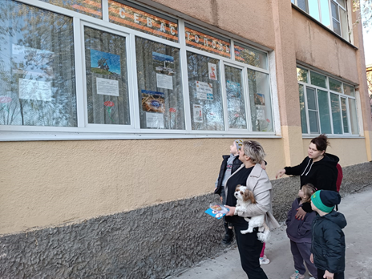
Направление
«Приобщение детей к традиционным
духовно-нравственным
ценностям российского народа»
День знаний
Всероссийская акция «Бессмертный полк»
Историческая память и краеведение
Семейные ценности
и преемственность
Всероссийская акция «Окна Победы»
Народные праздники и традиции

Slide 5
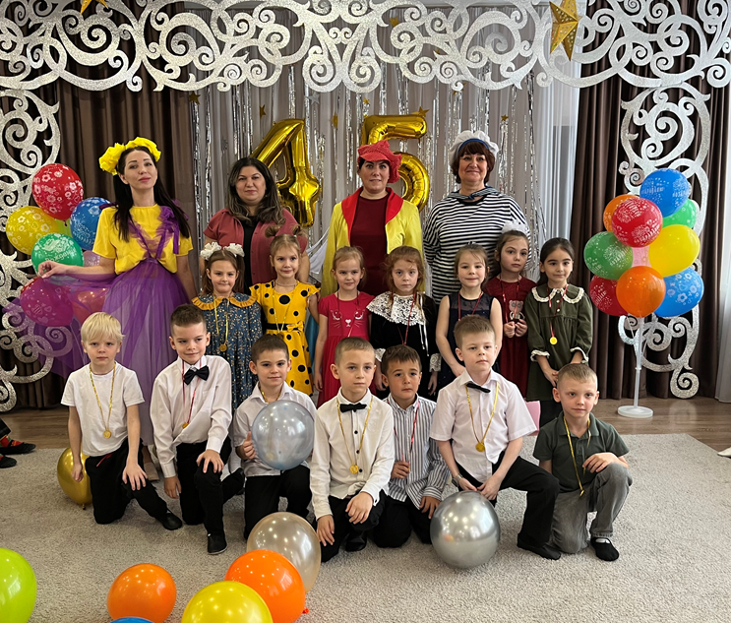
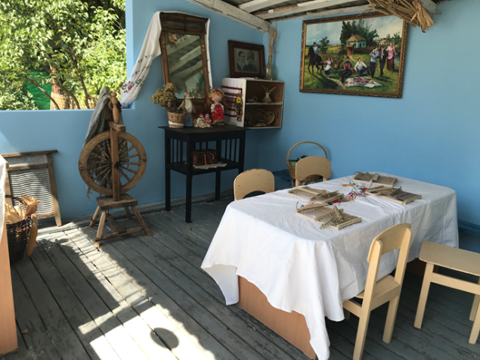
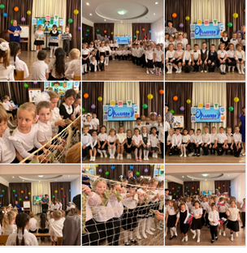
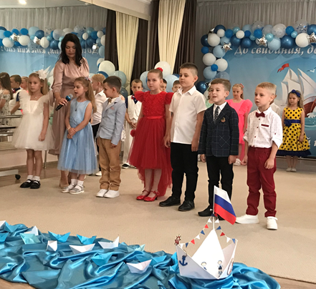
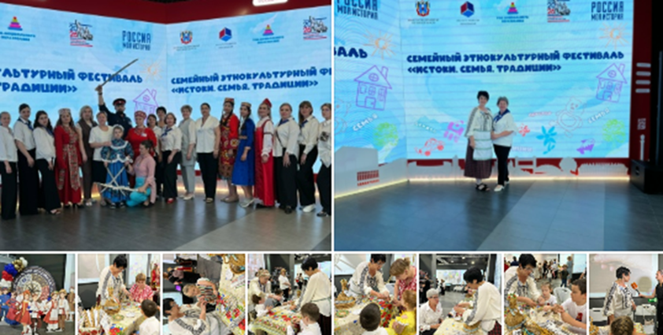
Направление
«Приобщение детей к традиционным
духовно-нравственным
ценностям российского народа»
Мини- музей
под открытым небом « Донской курень»
Юбилей детского сада
«Кораблику- 45»
Реализация федерального проекта
«Орлята – дошколята»
« В добрый путь выпускники!»
Участник семейного этнокультурного фестиваля « Истоки. Семья. Традиции.»

Slide 6
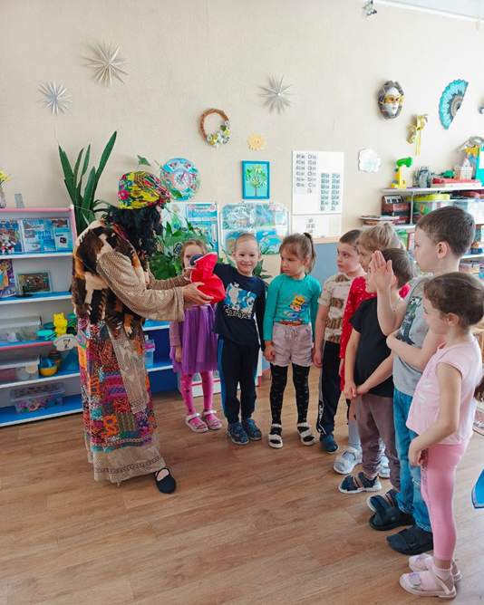
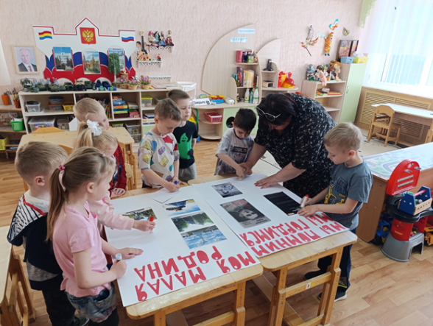
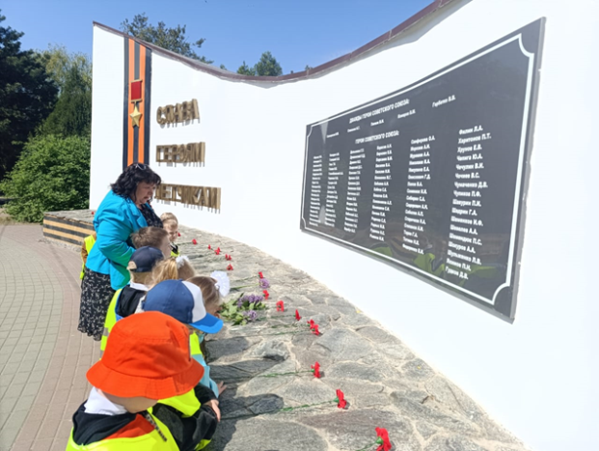
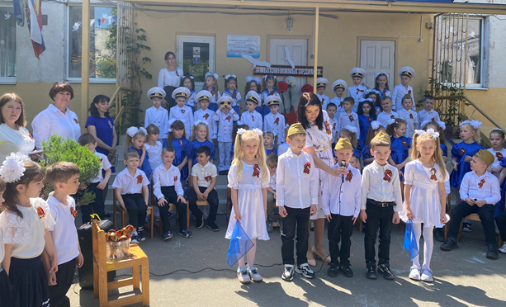
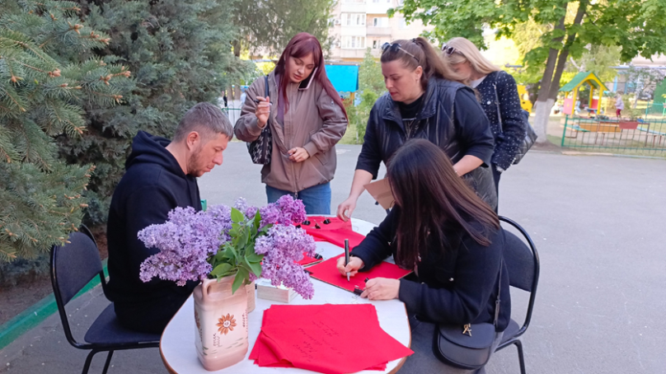
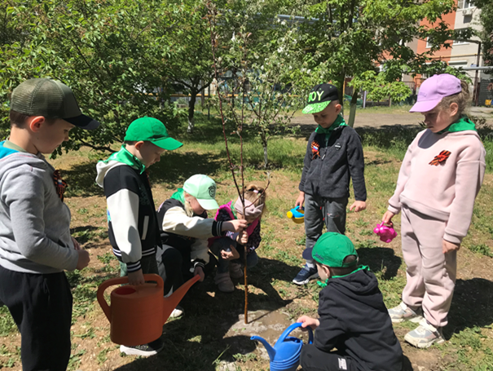
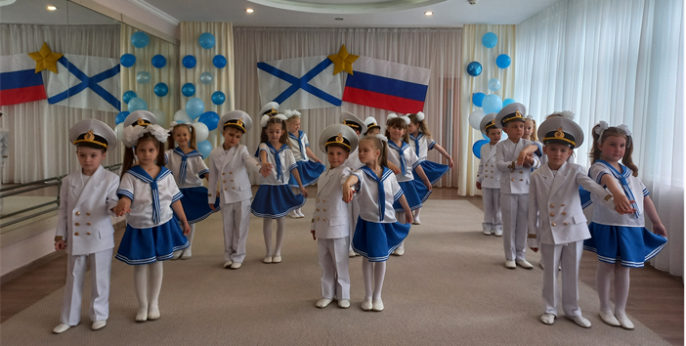
Направление
«Приобщение детей к традиционным
духовно-нравственным
ценностям российского народа»
Народные игры и фольклор
Историческая память и краеведение
«Мы помним- мы гордимся!»
Всероссийская Акция
«Полотно Победы»
Трудовое воспитание
Государственные праздники

Slide 7

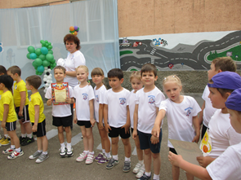
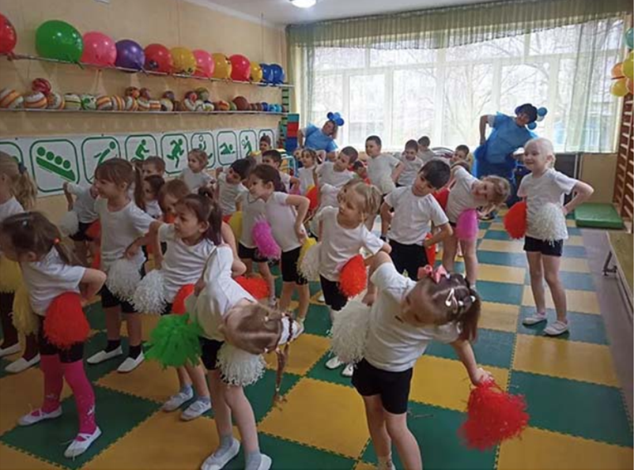
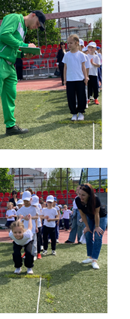
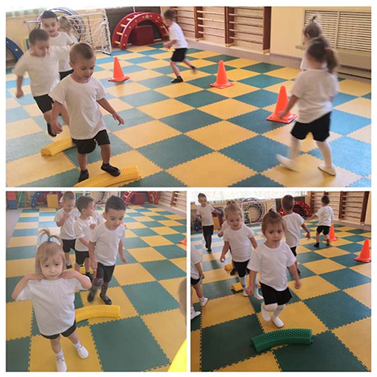
Направление
«Реализация здоровьесберегающих и здоровьесозидающих
технологий»
Команда МБ ДОУ № 7 -
победитель «Спартакиады дошкольников
г. Батайска»
Реализация федерального проекта «ГТО»

Slide 8
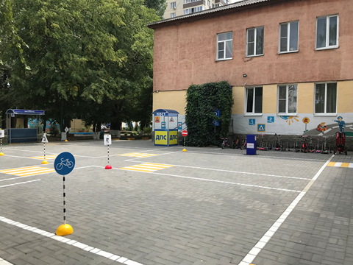
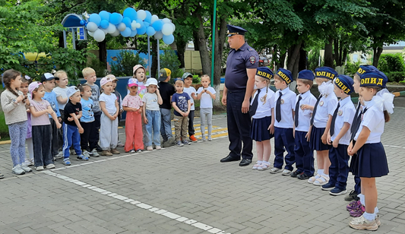
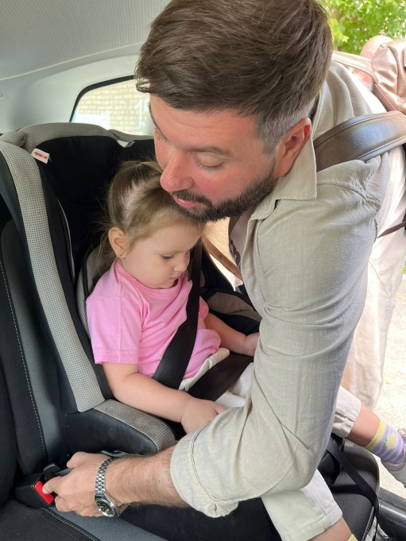
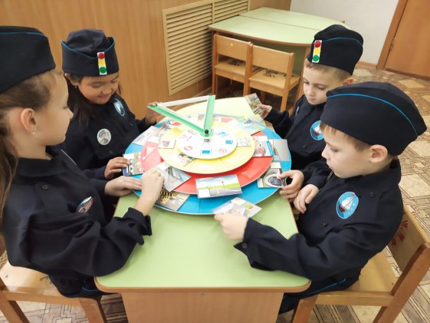
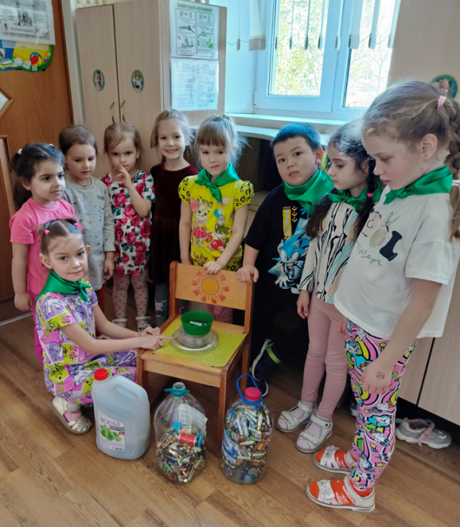
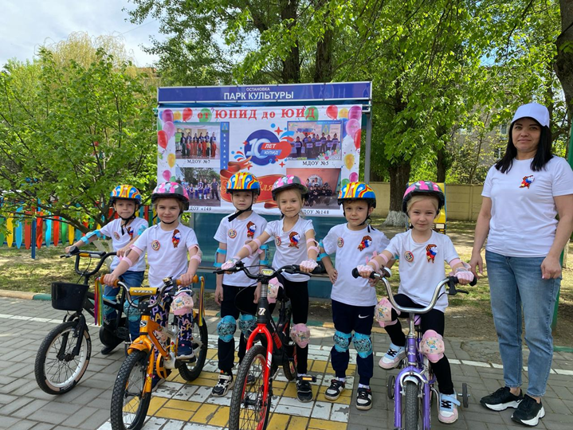
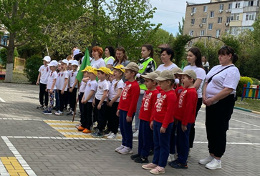
Направление
«Безопасность»
МБ ДОУ № 7 – Центр безопасности дорожного движения
Автогородок « Смешарики»
Посвящение дошкольников в ЮПИД
команда ЮПИД
Акция командыЮПИД «Пристегни самое дорогое»
Муниципальный этап областного конкурса «Волшебное колесо-2025»
Экологическая акция «Сдай батарейку- спаси ёжика».

Slide 9
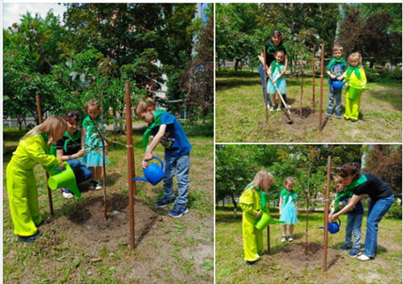
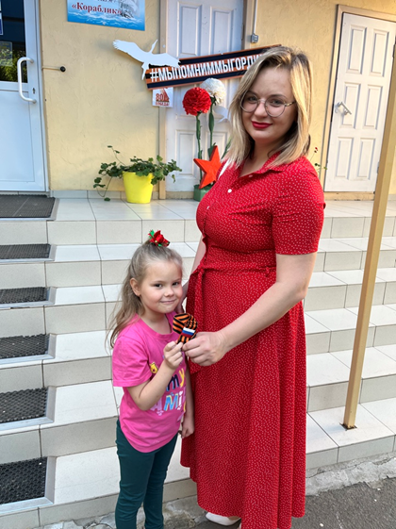
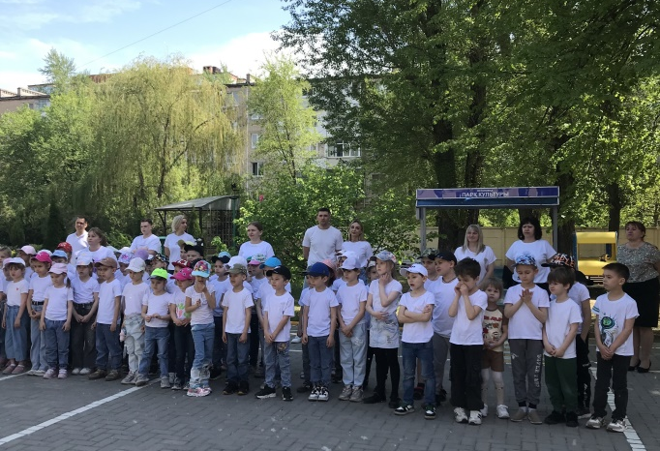
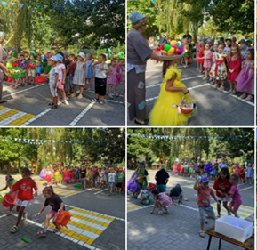
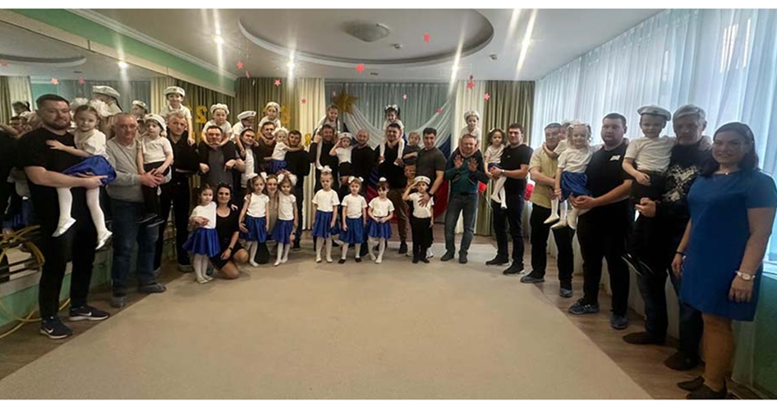
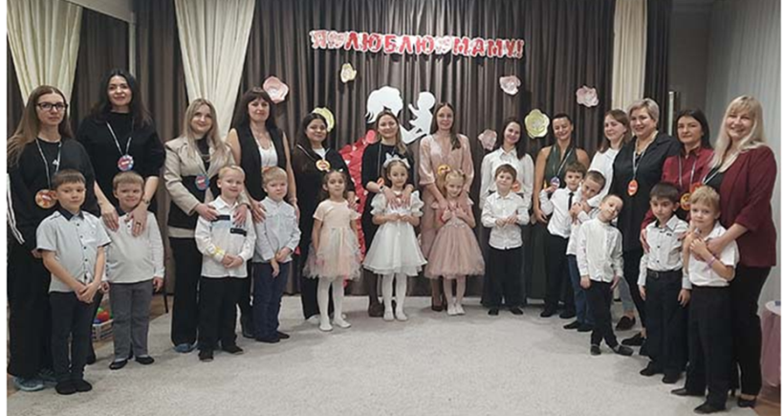
Направление
"Взаимодействие с семьями воспитанников"
Всемирный день эколога- вместе с родителями
Праздник «День семьи, любви и верности»
Акция « Георгиевская ленточка»
« Зелёный фестиваль»
« День отца»
« День матери»

Slide 10
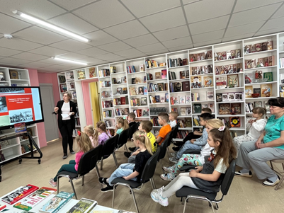

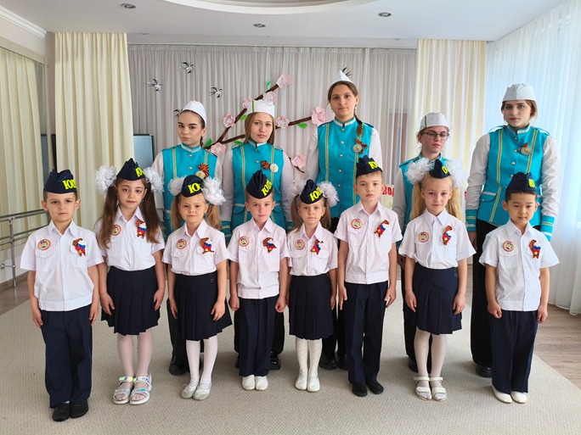
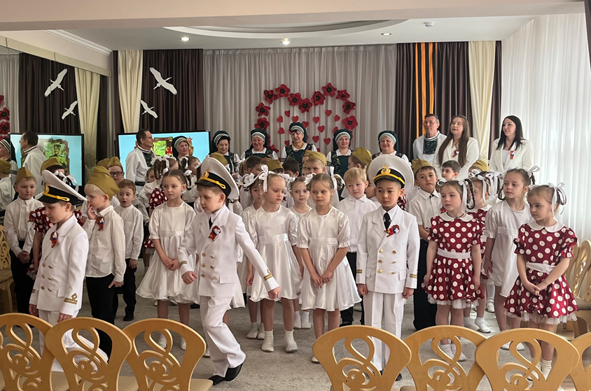


Направление «Социальное партнерство»
Мероприятия по безопасности дорожного движения( ГИБДД г. Батайска)
Совместные мероприятия Детской библиотекой им. Н.К. Крупской
Сотрудничество с отрядом ЮИД МБ ОУ СОШ № 16
Встречи с Православным Народным ансамблем « Донские напевы
Сотрудничество с ПЧ 25
Совместные мероприятия с городским музеем г. Батайска

Slide 11




Направление
«Управленческий опыт по формированию и функционированию успешной профессиональной команды образовательной организации»
Дружная команда
и общие профессиональные ценности
Командная работа
Наставническая программа «Мастер — ученик»
Педагогическая мастерская «Делимся опытом»

Slide 12


Адрес: Ростовская область, г. Батайск , ул. Орджоникидзе, 2 а
Email: korablik_7@mail.ru
Телефон: 8(86354 )22579
Официальный сайт ДОО https://korablik-7.ru

